Slide 1
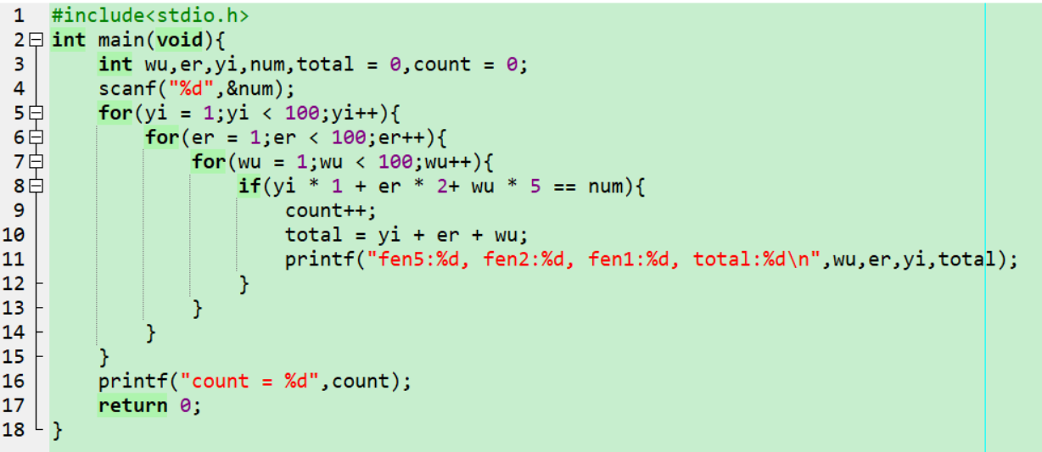
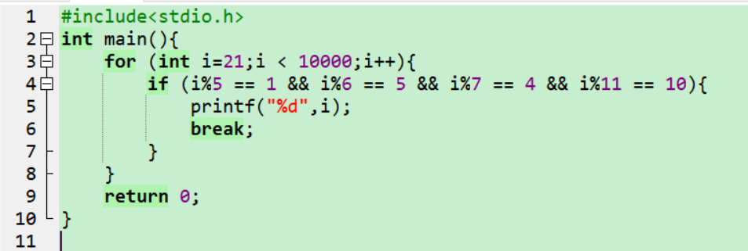
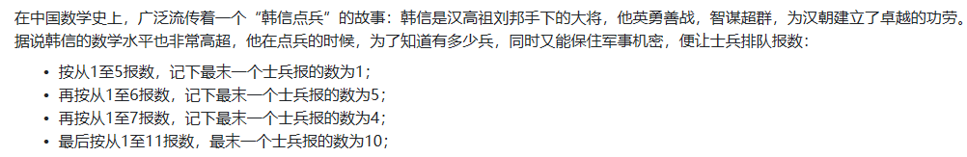
穷举法
题目1：
优点：容易理解，
缺点：需要通过多次循环来寻找答案，较耗时
题目2

Slide 2
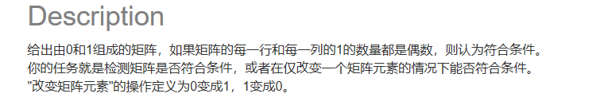
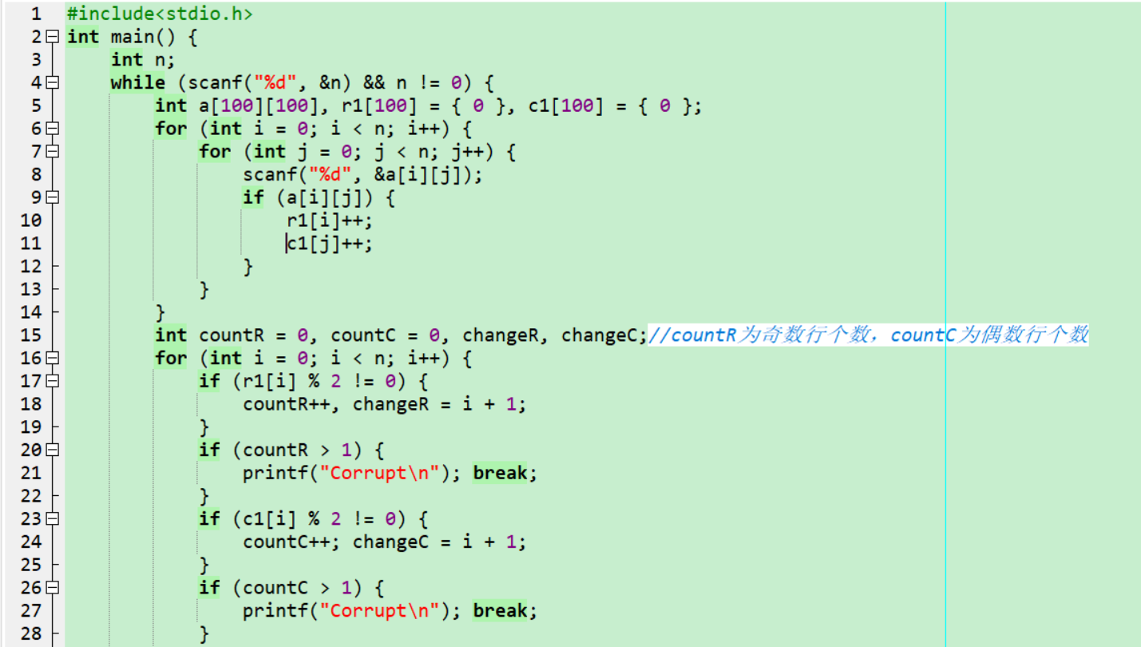
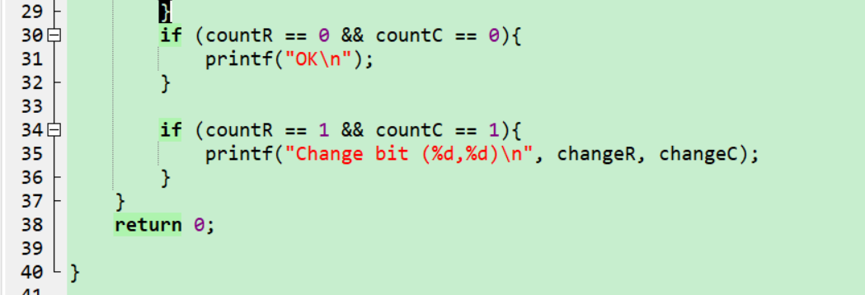
mooc习题
思路：用两个数组接收每一行，每一列1的个数将数组元素放入if条件中，若为1，r1数组加一，c1数组加一，r1,r2数组下标对应1
的元素的下标。数组遍历结束后对r1,r2数组的值除以2，若是偶数则输出ok，

Slide 3
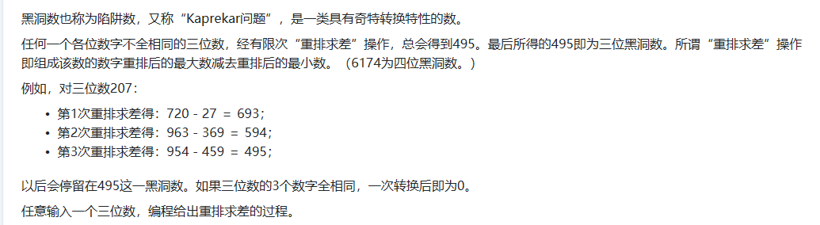
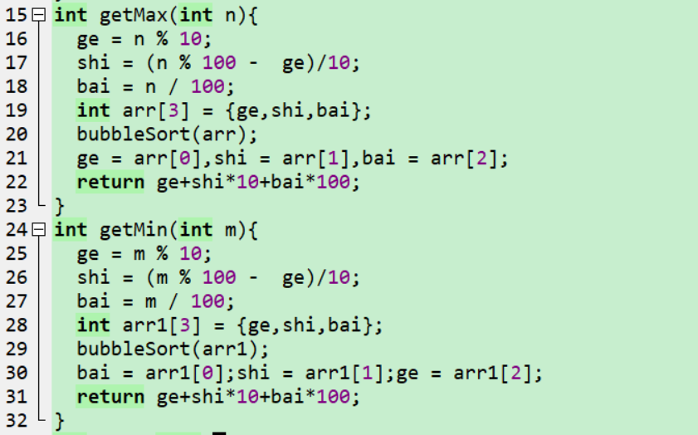
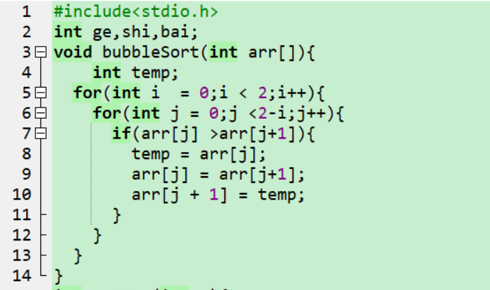
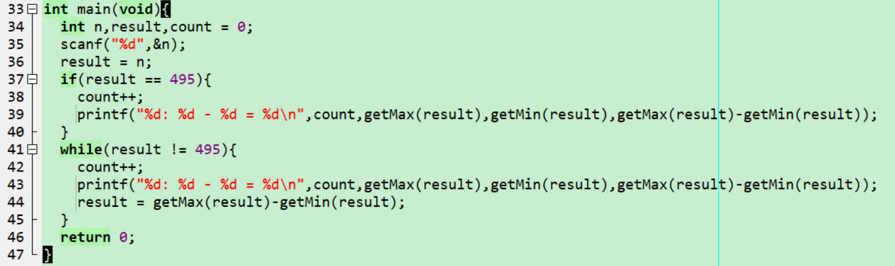
思路：根据输入的数进行取余操作，分别得到个位十位和百位数字，根据题意对得到的数字进行排序（此处用了冒泡排序），再写两个函数分别得到他的最大值和最值，最后在主函数中用一个while循环计算结果，

Slide 4
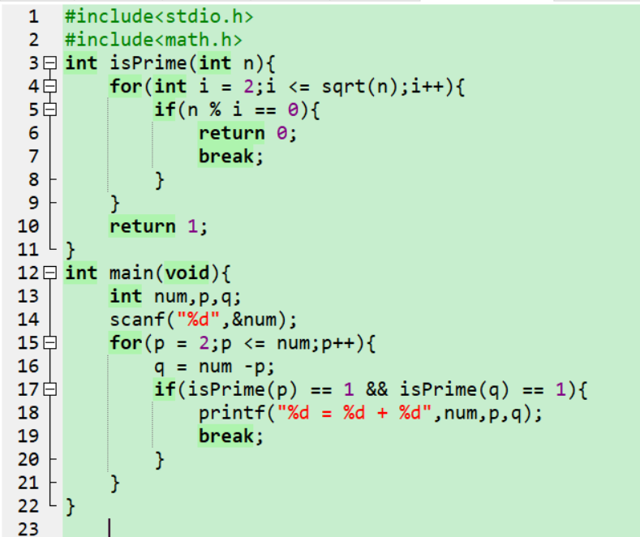
思路：采用枚举法得到两个数字，再定义一个判断素数的函数来筛选数字，得到素数算式集，再按照题目要求按第一个数的最小值输出

